Slide 3
1° SETTEMBRE 2015
PASSAGGIO DI CONSEGNE FRA COMUNE E MINISTERO DELLA GIUSTIZIA
IN MATERIA DI EDILIZIA GIUDIZIARIA
(LEGGE DI STABILITA’ 2015)
IL MINISTERO SUBENTRA NELLE DECISIONI E NELLE SPESE

Slide 4
ART. 1 CO. 222 QUATER DELLA LEGGE 191/2009 (FINANZIARIA 2010)
introdotto dall'art. 24 co. 2 della legge 89/2014 (cd. Decreto Competitività)
poi modificato dall'art. 1 co. 272 della legge 190 del 2014 (Legge di Stabilità 2015)
“Le amministrazioni [dello Stato], entro il 30 giugno 2015, predispongono un nuovo piano di razionalizzazione nazionale per assicurare, oltre al rispetto del parametro metri quadrati per addetto di cui al comma 222-bis, un complessivo efficientamento della presenza territoriale, attraverso l'utilizzo degli immobili pubblici disponibili o di parte di essi, anche in condivisione con altre amministrazioni pubbliche, compresi quelli di proprietà degli enti pubblici, e il rilascio di immobili condotti in locazione passiva in modo da garantire per ciascuna amministrazione, dal 2016, una riduzione, con riferimento ai valori registrati nel 2014, non inferiore al 50 per cento in termini di spesa per locazioni passive e non inferiore al 30 per cento in termini di spazi utilizzati negli immobili dello … I piani di razionalizzazione nazionali, comprensivi della stima dei costi per la loro concreta attuazione, sono trasmessi all'Agenzia del Demanio per la verifica della compatibilità degli stessi con gli obiettivi fissati dal presente comma, nonché della compatibilità con le risorse finanziarie stanziate negli appositi capitoli di spesa riguardanti la razionalizzazione degli spazi ad uso di ufficio.

Slide 5
All'Agenzia del Demanio sono attribuite funzioni di indirizzo e di impulso dell'attività di razionalizzazione svolta dalle amministrazioni dello Stato, anche mediante la diretta elaborazione di piani di razionalizzazione … Entro e non oltre 60 giorni dalla presentazione del piano, l'Agenzia del Demanio comunica al Ministero dell'Economia e delle Finanze e all'amministrazione interessata i risultati della verifica. Nel caso di disponibilità di risorse finanziarie e di verifica positiva della compatibilità dei piani di razionalizzazione con gli obiettivi fissati dal presente comma, l'Agenzia comunica gli stanziamenti di bilancio delle amministrazioni, relativi alle locazioni passive, da ridurre per effetto dei risparmi individuati nel piano, a decorrere dalla completa attuazione del piano medesimo. Nel caso in cui, invece, il piano di razionalizzazione nazionale non venga presentato, ovvero sia presentato, ma non sia in linea con gli obiettivi fissati dal presente comma, il Ministero dell'Economia e delle Finanze, sulla base dei dati comunicati dall'Agenzia del Demanio, effettua una corrispondente riduzione sui capitoli relativi alle spese correnti per l'acquisto di beni e servizi dell'amministrazione inadempiente, al fine di garantire i risparmi attesi dall'applicazione del presente comma. …”

Slide 6
SITUAZIONE CONTRATTUALE DI PALAZZO LEGNANI-PIZZARDI (TRIBUNALE)
Il contratto di locazione veniva sottoscritto il 22 novembre 2006 fra il Comune di Bologna e la società Hydra Immobiliare di Romano Volta, per un canone annuo di € 3.365.000,00 più i.v.a. La prossima scadenza contrattuale è al 30 giugno 2021.
In data 24 dicembre 2008 il contratto di locazione veniva integrato con l’importo di € 12.217,00 all’anno per interventi edilizi da eseguire in corso d’opera. In data 5 luglio 2010 il contratto veniva ulteriormente integrato con l’importo di € 233.434,00 all’anno per fornitura di impianti e arredi. In data 23 giugno 2011 il contratto di locazione veniva ulteriormente integrato con l’importo di € 35.490,00 all’anno per fornitura di altri impianti e arredi.
L’importo del canone annuale è così aumentato dagli iniziali € 3.365.000,00 a complessivi € 3.646.141,00.

Slide 7
In data 24 settembre 2013 il contratto di locazione, a seguito della normativa cd. spending review, veniva ridotto di € 30.000,00 all’anno; inoltre, la proprietà si accollava gli oneri di manutenzione ordinaria dell’immobile, pari ad € 363.609,84 annui, che da quel momento, il Ministero di Giustizia non avrebbe più pagato (rimborsato) al Comune di Bologna. Infine il 16 febbraio 2015, sempre gli effetti della spending review, il canone annuale veniva ulteriormente ridotto di € 200.728,27.
In definitiva, aggiungendo l’adeguamento Istat per i periodi 2010/2011/2012 e detraendo gli oneri relativi alla fornitura di impianti e arredi (acquistati dalla proprietà per conto del Ministero e ripagati assommandoli all’affitto in sola linea capitale, senza interessi), risulta che il canone annuale di affitto è di € 3.253.199,06 (al netto di quanto il Ministero paga per il rimborso delle spese sostenute dalla proprietà per impianti e arredi).
In data 21 marzo 2016 la proprietà dell’immobile ha proposto un ulteriore abbassamento del canone di locazione di € 180.000,00. Il Ministero della Giustizia non ha a oggi dato riscontro.

Slide 8
ALTRI AFFITTI PASSIVI:
U.N.E.P.: € 119.000,00
UFFICIO DEL GIUDICE DI PACE: € 574.000,00
C.I.S.I.A.: € 63.000,00
TOTALE: € 756.000,00
(CANONI ANNUALI)

Slide 9
SITUAZIONE CONTRATTUALE DELLA EX MATERNITÀ
In data 13 giugno 2013 il Comune di Bologna pubblicava bando di ricerca sul mercato di immobile da recepire in locazione per destinazione a uffici giudiziari. In data 8 luglio 2013 la Max Immobiliare (di proprietà di Romano Volta) proponeva l’immobile denominato Convento di S. Procolo (ex Maternità), con un affitto annuo richiesto di € 850.000,00, con assunzione a carico della proprietà di tutte le spese di ristrutturazione dell’immobile e anche di quelle di adeguamento degli spazi di Palazzo Legnani-Pizzardi che si sarebbero liberati con il trasferimento nella ex Maternità del Tribunale penale. In data 17 aprile 2014, il Comune comunicava alla Max Immobiliare che la Commissione di Manutenzione degli Uffici Giudiziari costituita presso la Corte d’Appello (con voto favorevole anche del Consiglio dell’Ordine), visto il progetto funzionale redatto dal Tavolo Tecnico del Ministero della Giustizia, aveva espresso parere favorevole a procedere nell’acquisizione in locazione dell’immobile.

Slide 10
In data 15 luglio 2014 il Comune deliberava di approvare la locazione dell’immobile. In data 19 novembre 2014 la Commissione per la verifica di congruità delle valutazioni tecnico-economico-estimative dell’Agenzia del Demanio esprimeva il parere di congruità sul canone di locazione, pari a € 850.000,00 all’anno, in quanto inferiore ai canoni determinati dalla stessa Commissione. In data 20 gennaio 2015 il Ministero della Giustizia esprimeva il nulla-osta al completamento dell’iter procedurale per il trasferimento di alcuni uffici giudiziari (il Tribunale Penale e l’U.N.E.P.). In data 12 marzo 2015 veniva sottoscritto il contratto di locazione dell’immobile.
In data 21 marzo 2016 la proprietà dell’immobile ha proposto l’abbassamento del canone di locazione annuo nella misura di € 40.000,00. Il Ministero della Giustizia non ha a oggi dato riscontro.

Slide 11
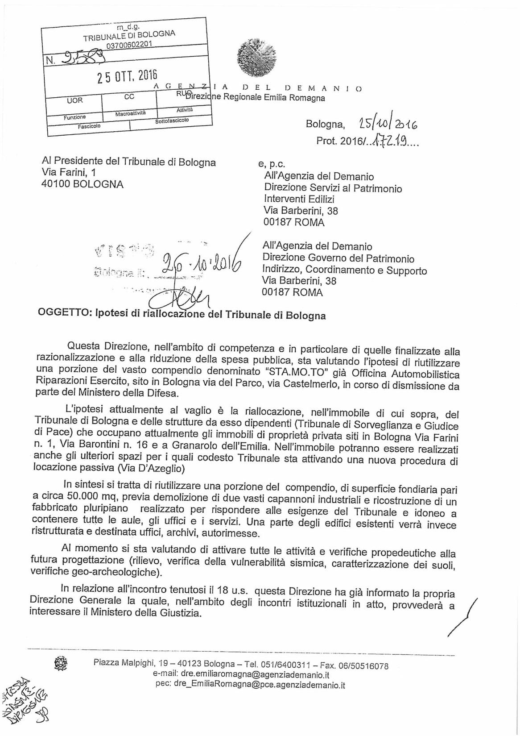

Slide 12
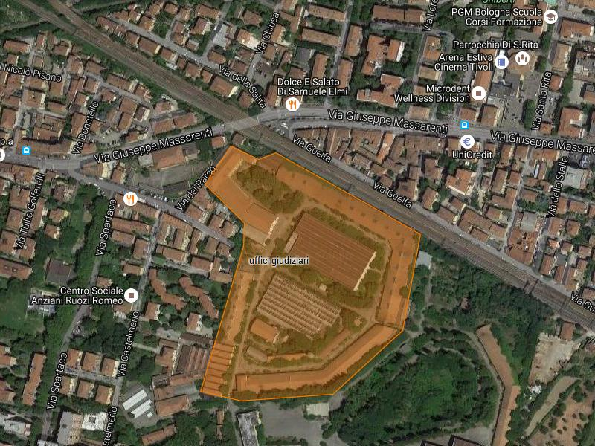

Slide 13
7 NOVEMBRE 2016
UDIENZA CONOSCITIVA IN COMUNE
CON I RAPPRESENTANTI DEL MONDO GIUDIZIARIO BOLOGNESE
SU “LOGISTICA E ORGANIZZAZIONE DEI SERVIZI E DEGLI UFFICI GIUDIZIARI BOLOGNESI”
CONVOCATA DALLA COMMISSIONE
“PIANIFICAZIONE, CONTABILITÀ ECONOMICA E CONTROLLO DI GESTIONE”
16 GENNAIO 2017
PROSECUZIONE DELL’UDIENZA CONOSCITIVA INNANZI ALLE COMMISSIONI RIUNITE
“PIANIFICAZIONE, CONTABILITÀ ECONOMICA E CONTROLLO DI GESTIONE”,
“MOBILITÀ, INFRASTRUTTURE E LAVORI PUBBLICI” E “TERRITORIO E AMBIENTE”

Slide 14
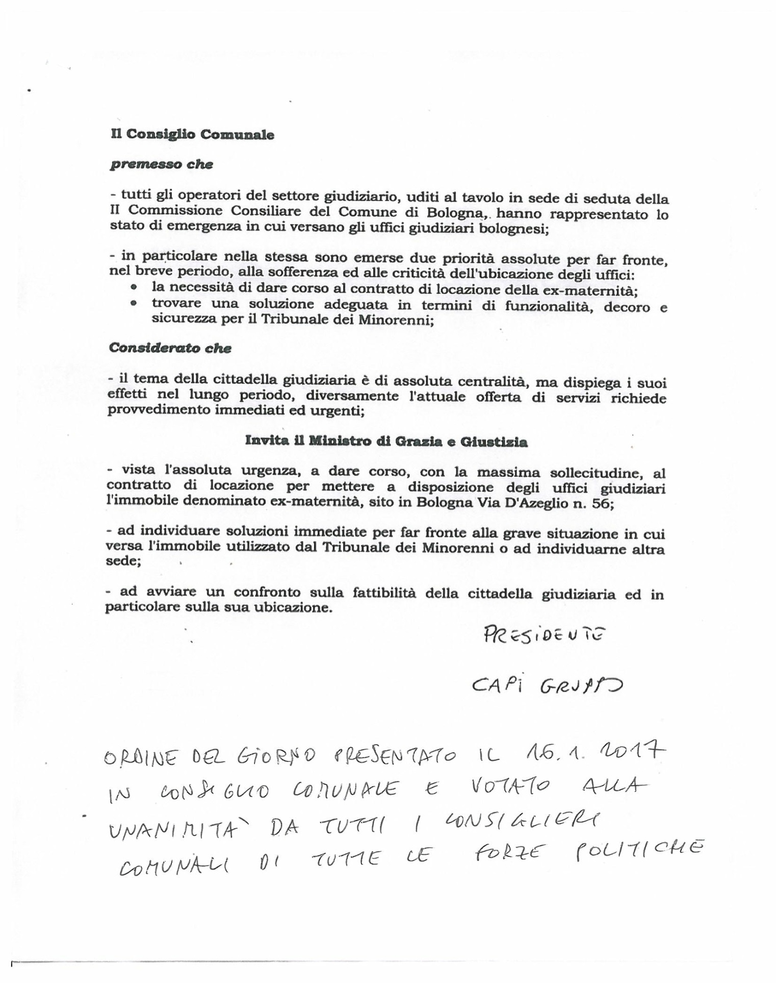

Slide 15
13 GENNAIO 2017
LETTERA AL MINISTERO DELLA GIUSTIZIA
DEI PRESIDENTI DEL TRIBUNALE E DELL’ORDINE DEGLI AVVOCATI
6 FEBBRAIO 2017
PRIMA RIUNIONE COLLEGIALE AL MINISTERO DELLA GIUSTIZIA
22 FEBBRAIO 2017
SECONDA RIUNIONE COLLEGIALE AL MINISTERO DELLA GIUSTIZIA,
ALLARGATA ALL’AGENZIA DEL DEMANIO E AL COMUNE DI BOLOGNA

Slide 16
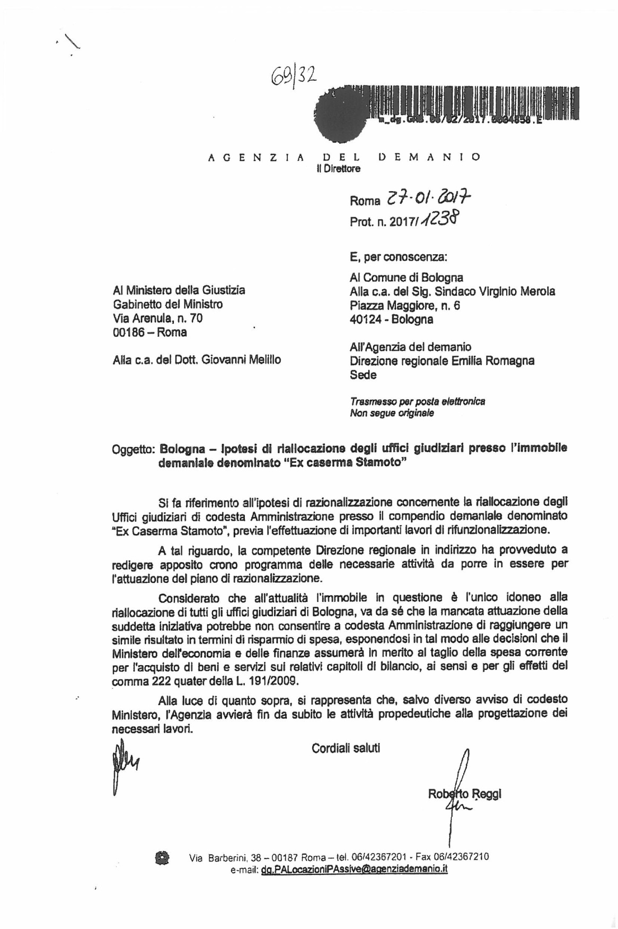

Slide 18
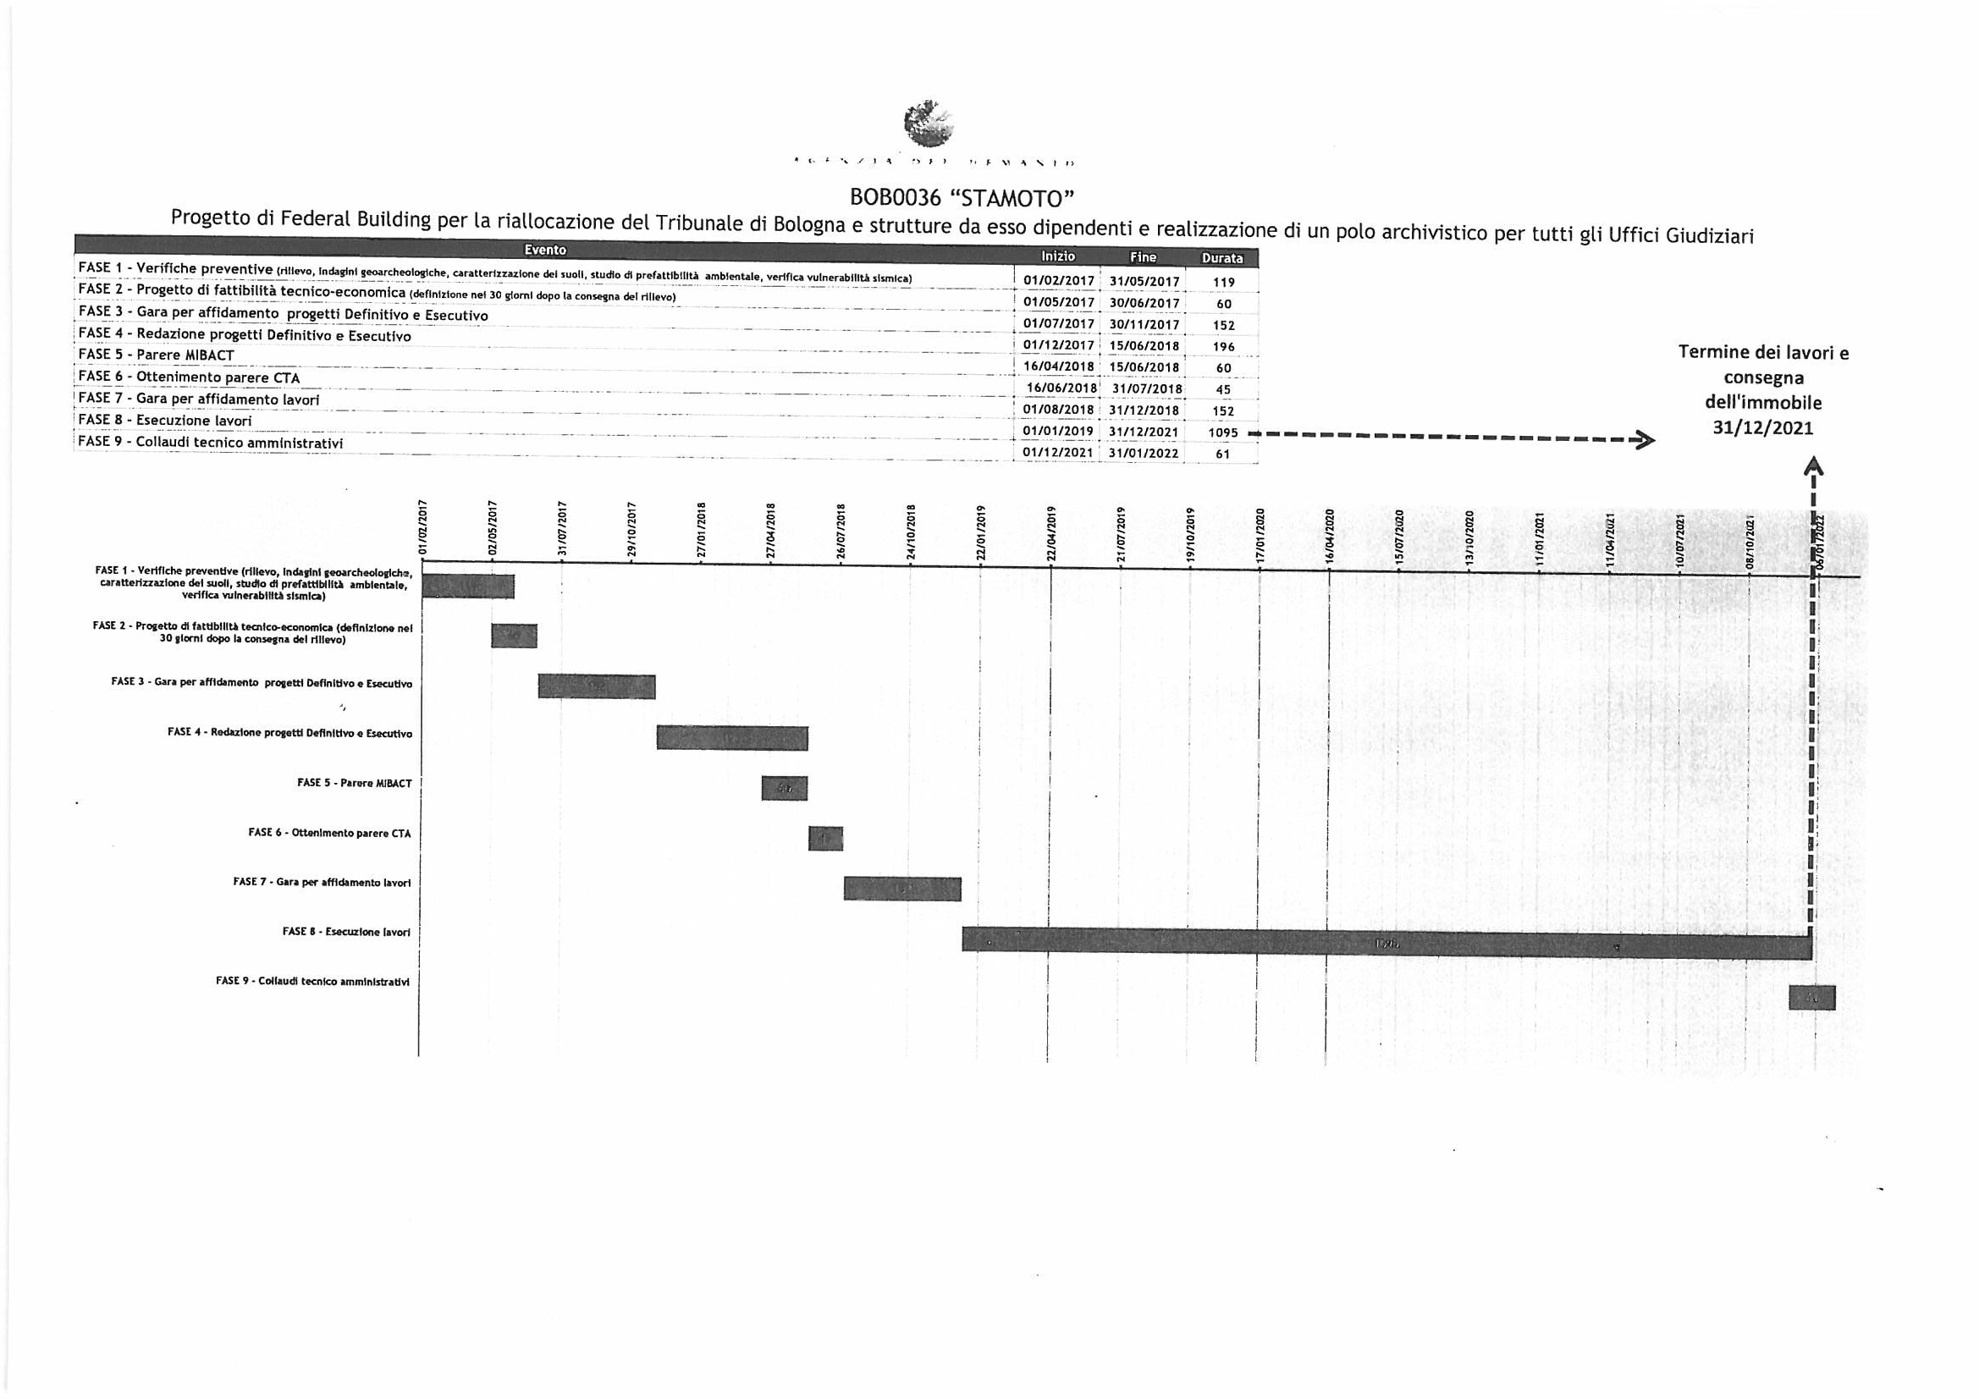

Slide 19
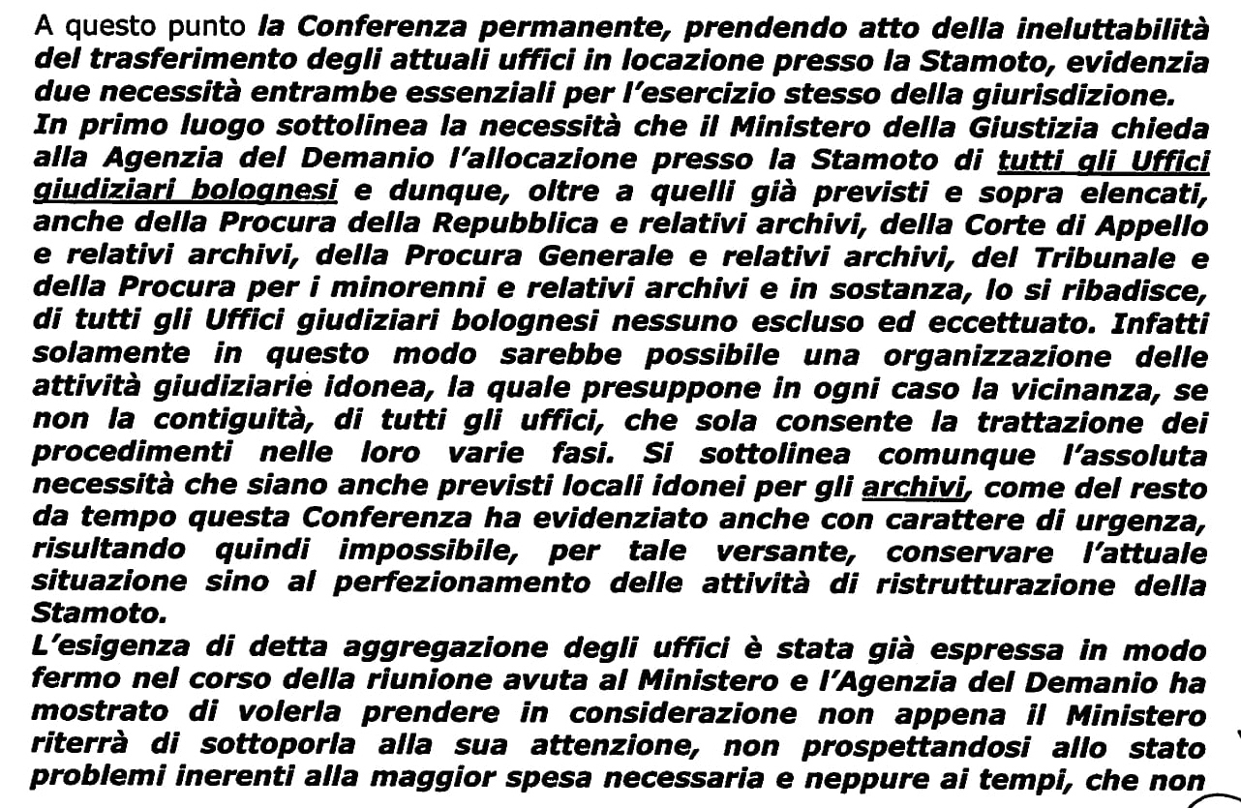

Slide 20
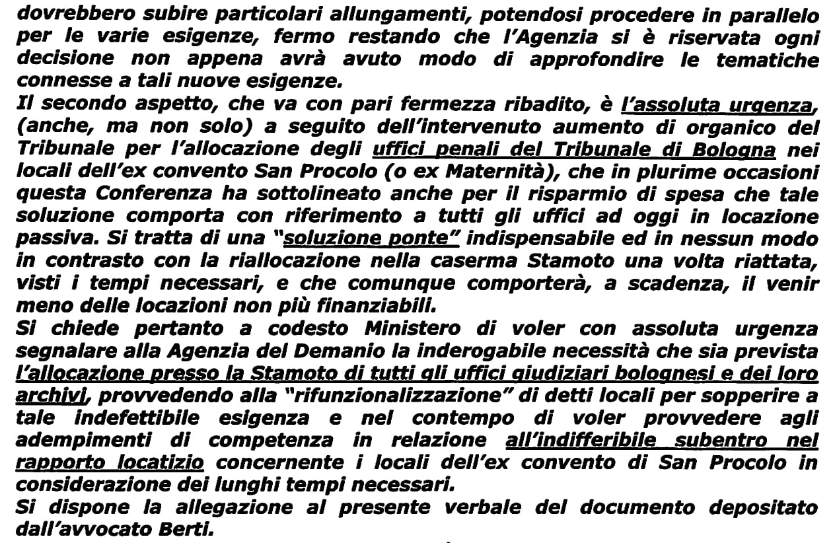

Slide 21
«Il Presidente avv. Giovanni Berti Arnoaldi Veli dichiara innanzitutto il rammarico di non poter esprimere il voto per l’avvocatura, la cui presenza in questa sede è prevista solamente a fini consultivi, su una questione cruciale per gli avvocati di Bologna, i quali sono numericamente la stragrande maggioranza degli operatori di giustizia che quotidianamente accedono agli uffici giudiziari della città e ne costituiscono l’utenza qualificata.
Riguardo alla ipotesi di ricollocamento di tutti gli uffici giudiziari di Bologna nell’area “Stamoto”, l’avv. Berti comunica di avere convocato con urgenza, di rientro dalla riunione che si è tenuta al Ministero della Giustizia il 22 febbraio scorso, un’assemblea straordinaria degli iscritti all’Ordine Forense di Bologna, che si terrà – nel rispetto del termine di preavviso previsto dal d.m. n. 156/2016 – il 20 marzo prossimo, al Teatro Duse. All’assemblea si sono iscritti oltre 900 avvocati in meno di 12 ore dall’apertura delle iscrizioni, esaurendo la capienza del teatro, a testimonianza della grande attenzione e anche dell’allarme che l’ipotesi in esame ha suscitato nell’avvocatura bolognese.

Slide 22
Pur non essendo quindi in grado di riportare, data la ristrettezza dei tempi assegnati, le conclusioni dei lavori assembleari – che riserva di riferire nella prossima occasione utile – l’avv. Berti comunica che il Consiglio dell’Ordine ha comunque nelle more tenuto una riunione della “Consulta delle associazioni”, nel corso della quale tutte le numerose associazioni forensi locali si sono espresse con netta contrarietà rispetto all’ipotesi di trasferimento, parziale ovvero totale, degli uffici giudiziari nell’area “Stamoto”.
Rispetto all’ipotesi di trasferimento parziale, rimane confermata la già dichiarata in più occasioni, anche in questa sede, ferma contrarietà dell’avvocatura a un progetto che non avrebbe alcuna finalità unificatrice di tutti gli uffici ma che, al contrario, realizzerebbe una loro profonda disgregazione, con gravi ricadute sul funzionamento dei servizi di giustizia e sulla mobilità urbana.

Slide 23
Quanto all’ipotesi, più recentemente emersa ancorchè in termini vaghi e generici, di possibile collocamento di tutti gli uffici giudiziari cittadini, l’avv. Berti richiama innanzitutto la necessità di non disperdere, disgregandolo o decentrandolo, il patrimonio storico-culturale indissolubilmente legato alla collocazione degli uffici giudiziari nel quadrilatero fra Piazza dei Tribunali, Piazza S. Domenico, via Farini e via d’Azeglio che ospita i luoghi nei quali lo Studium bolognese si è imposto come sede oramai millenaria – e più antica in Italia, in Europa e nel mondo occidentale – dello studio del diritto e della pratica giudiziaria.
Oltre a ciò, che dovrebbe costituire patrimonio culturale e valoriale da preservare con priorità assoluta da parte di chi ha la responsabilità dell’amministrazione pubblica, l’avv. Berti osserva che l’eventuale trasferimento di tutti gli uffici giudiziari nell’area “Stamoto” costituirebbe anche un costo enorme per la collettività e oltre tutto inutile, dal momento che nella zona circostante o adiacente all’attuale collocazione degli uffici giudiziari vi sono altri edifici e aree di proprietà pubblica che potrebbero ben essere utilizzati in continuità e in comple-

Slide 24
tamento degli uffici giudiziari già ospitati in immobili pubblici, quali – in primis fra tutti – l’area “Staveco” e poi l’edificio “Ex Bastardini”, le ex scuole Berti di via Capramozza e anche l’ex ospedale militare in via dell’Abbadia, in questo modo risparmiando la necessità di trasferimento anche di quegli uffici che già sono ospitati in immobili di proprietà pubblica.
L’avv. Berti sottolinea in particolare che l’area “Staveco”, da tempo in attenzione e che già in passato era stata in predicato di ospitare il trasferimento del Tribunale, dispone di una superficie tale da poter ospitare tutti gli uffici giudiziari che attualmente pagano canoni di locazione (Tribunale, Ufficio del Giudice di Pace e U.N.E.P.), potendo comunque contare, all’occorrenza, anche dell’estensione dell’utilizzo al vicino edificio “Ex Bastardini”, anch’esso attualmente privo di utilizzo; segnala infine che l’edificio di “Palazzo Baciocchi” in Piazza dei Tribunali – che storicamente ospita la Corte d’Appello, la Procura Generale e l’Ordine degli Avvocati – sarebbe sottoposto a vincolo di destinazione che ne rende impossibile un diverso utilizzo.

Slide 25
Inoltre, l’eventuale trasferimento di tutti gli uffici nell’area “Stamoto” produrrebbe anche gravi problematiche d’impatto socio-economico in termini di appesantimento della mobilità urbana, di desertificazione delle attività commerciali nell’attuale zona tribunalizia, di inadeguatezza dell’area circostante alla “Stamoto” a ospitare uffici trattandosi di quartiere a vocazione prettamente residenziale, di impossibilità di riconversione degli attuali edifici pubblici che ospitano la Procura della Repubblica (le due ex scuole S. Domenico e Pier Crescenzi) e la Corte d’Appello (Palazzo Baciocchi) ad altra destinazione pubblica, come è testimoniato dall’inutilizzo prolungato per lunghi anni dell’edificio “Ex Bastardini” e della “Ex Maternità”, sino a quando quest’ultima è rimasta in proprietà pubblica.
Infine, l’avv. Berti si associa nel ritenere imprescindibile, in qualsiasi caso, la più sollecita attuazione del contratto sottoscritto dal Comune di Bologna, con successivo nulla osta apposto dal Ministero della Giustizia, per la destinazione a uffici giudiziari del complesso immobiliare della Ex Maternità, in attesa della realizzazione delle eventuali soluzioni prospettiche, necessariamente di lungo termine, per una diversa collocazione degli uffici giudiziari.»

Slide 26
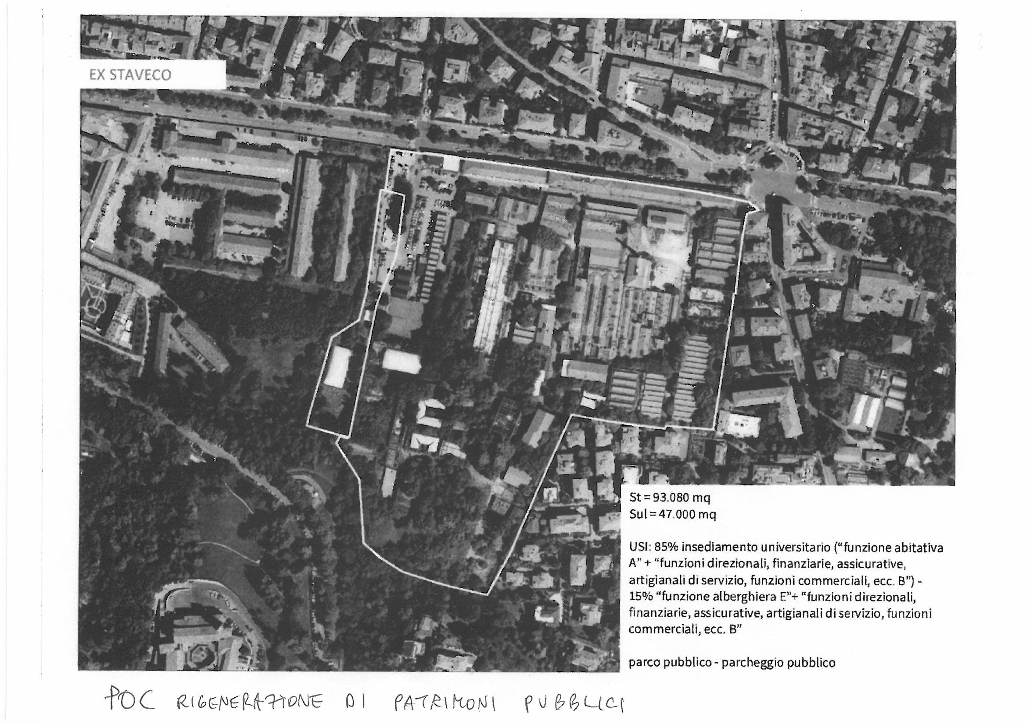

Slide 27
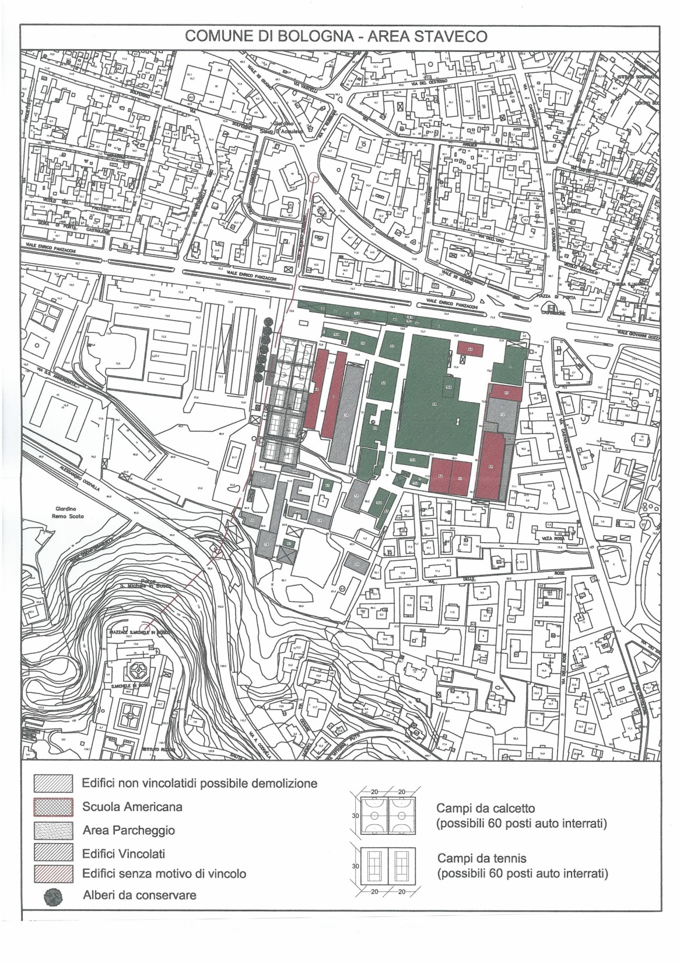

Slide 28
SUPERFICI
1) PALAZZO LEGNANI-PIZZARDI (TRIBUNALE): 18.000 MQ.
2) UFFICIO DEL GIUDICE DI PACE: 4.400 MQ.
3) U.N.E.P.: 1.000 MQ.
4) C.I.S.I.A.: 400 MQ.
TOTALE: 23.800 MQ.
(EX MATERNITÀ: 6.600 MQ. )
SUPERFICIE AREA STAVECO (SOLO IMMOBILI):
44.000 MQ.

